Slide 1
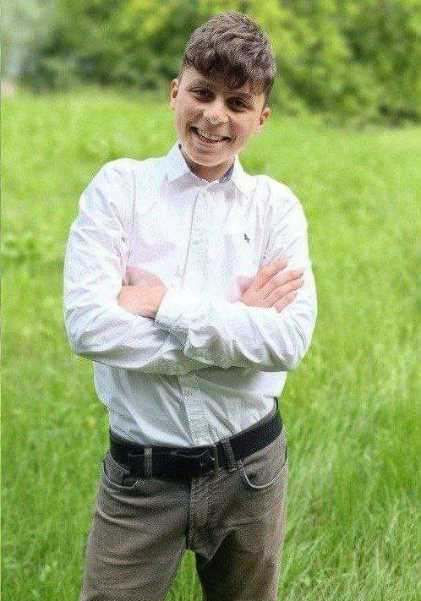
Шлях пізнання аналеми
МАН-Юніор Дослідник Астроном
Роботу виконав:
Шут Андрій
учень 10 класу ЗОШ № 3
м. Горішні Плавні,
Полтавська обл.
Наукові керівники:
учителі фізики
Безперстова Л.С.
Гулий Ю.В.

Slide 2
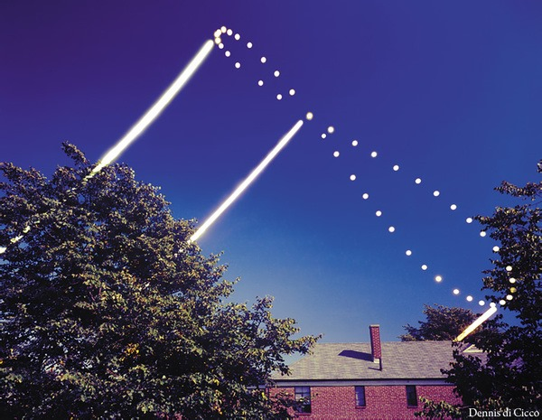
Сонячна аналема
Перший знімок аналеми Денніса де Чіко
Аналема – крива, що з’єднує ряд послідовних положень Сонця на небосхилі в один і той же час протягом року
Слайд 2

Slide 3
Мета: дослідити причини нерівномірності справжнього сонячнного часу за допомогою явища аналеми
Об’єкт дослідження: нерівномірність справжнього сонячного часу
Предмет дослідження: аналема
Завдання:
з’ясувати причини справжнього сонячного часу
Створити модель орбітального руху Землі, яка дає розуміння тонкощів руху Землі по орбіті
Створити математичну модель сонячної аналеми на небі
Вказати межі застосування створених моделей
Слайд 3

Slide 4
Рівняння часу – відображення нерівномірного руху Землі
Використали формулу для наближеного обчислення рівняння часу на будь-який момент (Мейос, Астрономічні формули для калькулятоорів“) і побудували рівняння часу
Графічне зображення рівняння часу (desmos, Pascal)
Слайд 4

Slide 5
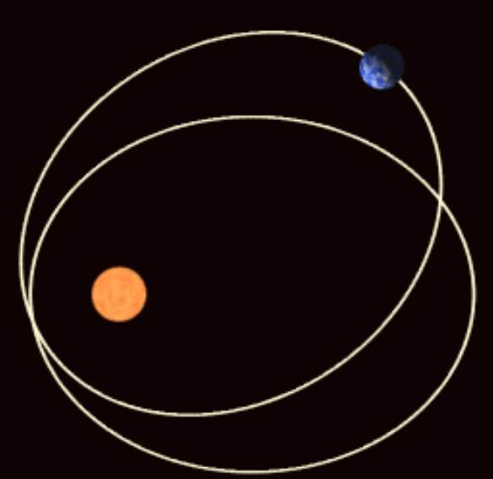
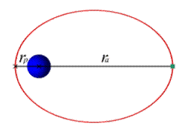
Причини, що впливають на видиме положення Сонця
1) вісь Землі нахилена до площини її орбіти;
2) Земля обертається навколо Сонця по еліпсу;
3) прецесія лінії апсид та осьова прецесія.
Слайд 5

Slide 6
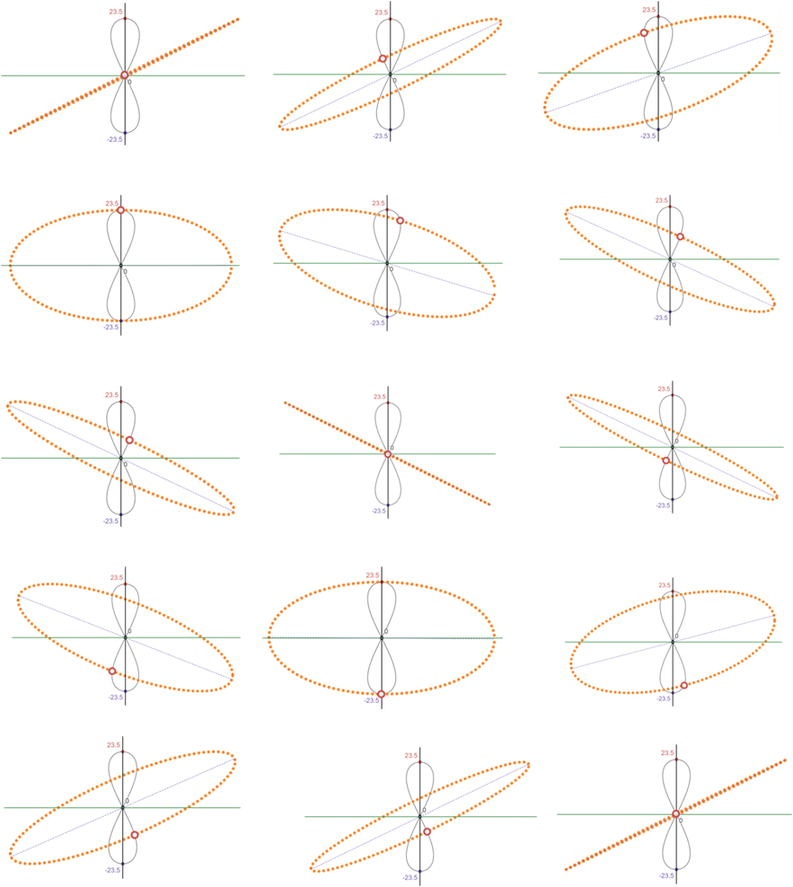
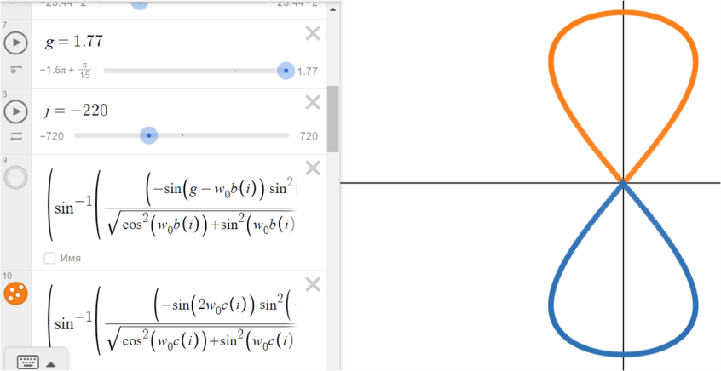
Модель 1: Орбіта Землі – коло, кут між площиною екліптики та площиною екватора становить 23.5°
Візуалізація «коливання» площини екліптики та положення Сонця відносно точки, яка розміщена в площині небесного екватора при спостереженні з космосу
Слайд 6

Slide 7
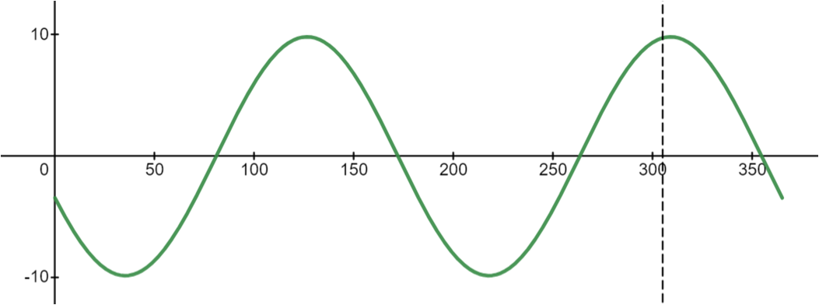
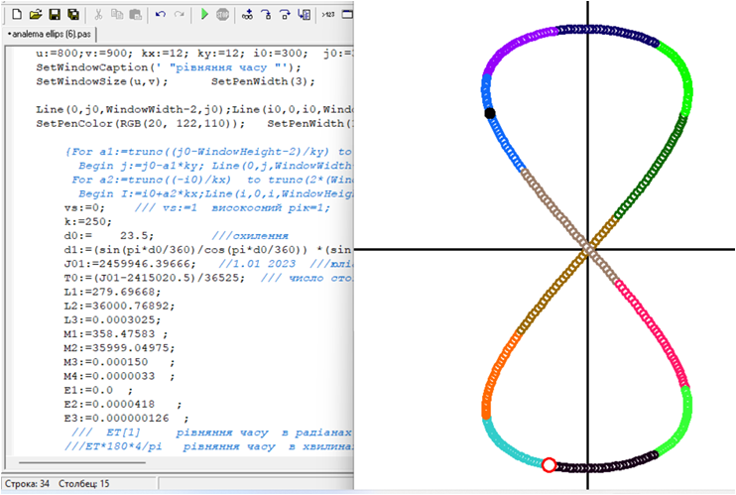
Модель 1: рівняння часу
Графічне зображення рівняння часу для різних значень схилення Сонця та місяців року за
умови колової орбіти Землі та наявності кута нахилу осі обертання Землі
Графічне зображення рівняння часу для різних дат року за умови колової орбіти
Землі та наявності кута нахилу осі обертання Землі до площини екватора
Слайд 7

Slide 8
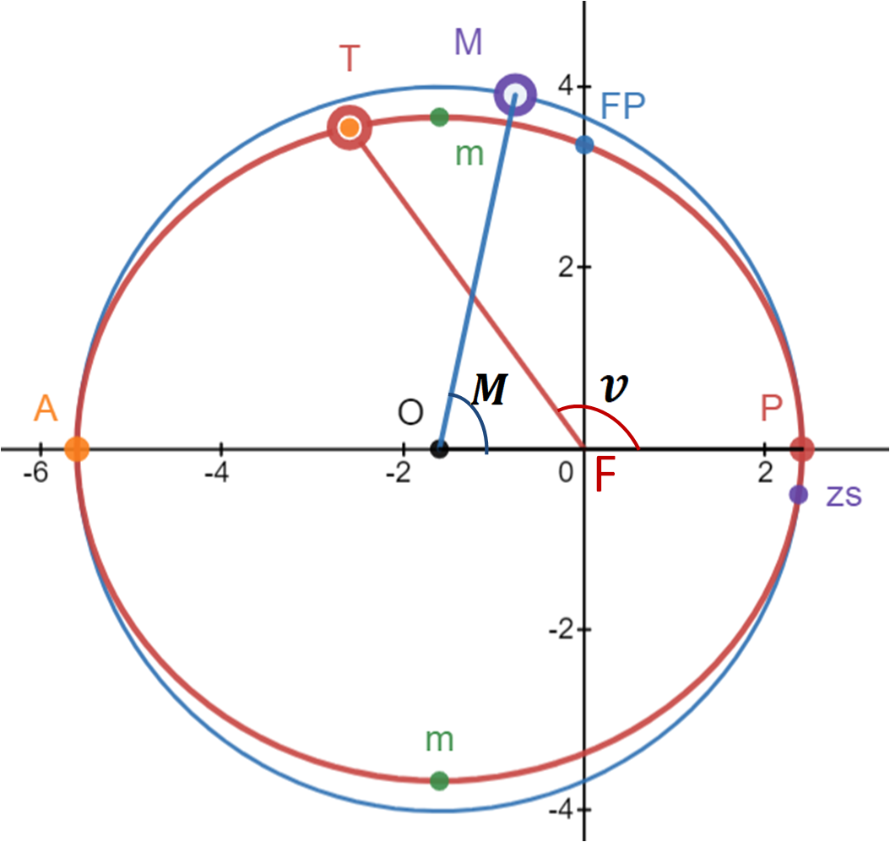
Модель 2: в геліоцентричній системі відліку орбіта Землі – еліпс, вісь Землі перпендикулярна до площини орбіти
Моделювання одночасного руху Землі по еліптичній та коловій орбіті з однаковим періодом обертання навколо Сонця, яке знаходиться в одному з фокусів еліпса, за допомогою анімаційної моделі в графічному калькуляторі Desmos
Слайд 8
Середня та справжня аномалія Сонця

Slide 9
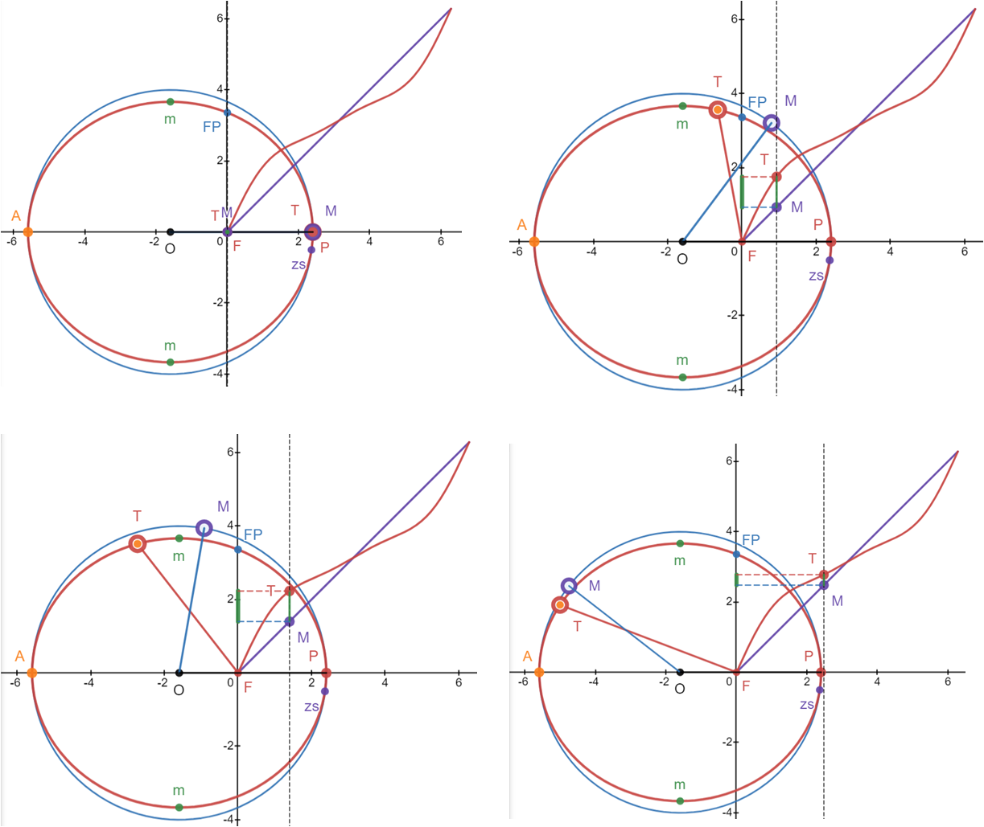
Модель 2: справжня та середня аномалії
Вирівнювання справжньої аномалії до середньої. Лінії синього кольору характеризують рух по колу, червоного – рух по еліпсу. Довжина відрізка ТМ визначає міру вирівнювання нерівномірного руху до рівномірного
Слайд 9

Slide 10
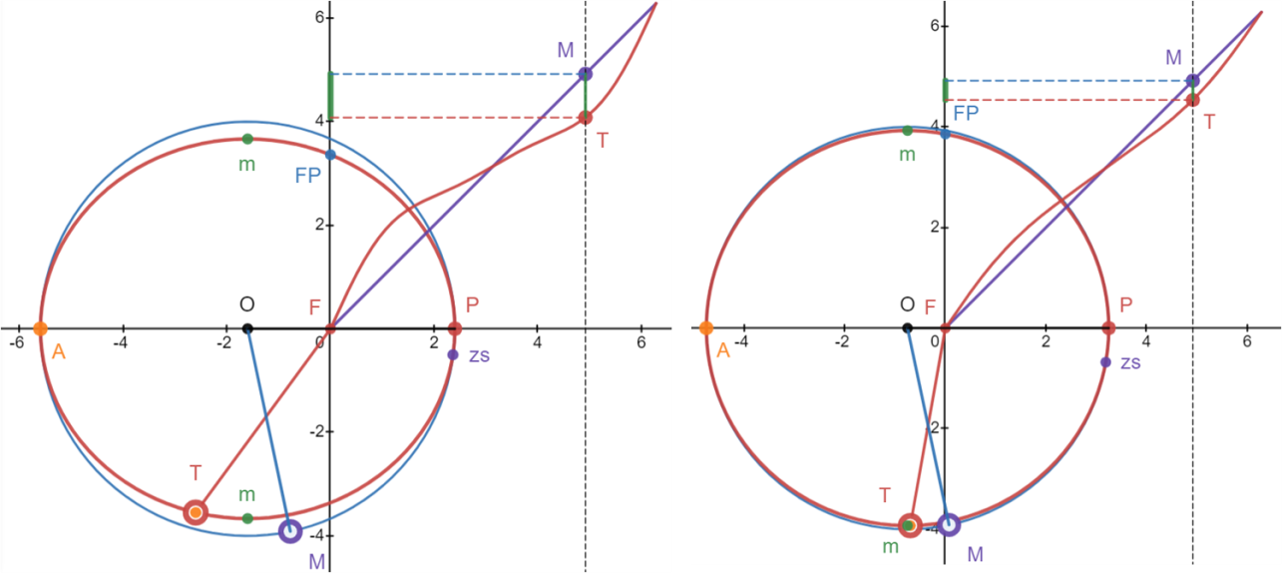
Модель 2: Зміна справжньої аномалії при зміні ексцентриситету
Зміна справжньої аномалії при зміні ексцентриситету. На рисунку зліва ексцентриситет еліпса дорівнює 0.4, на рисунку справа – 0.0167
Слайд 10

Slide 11
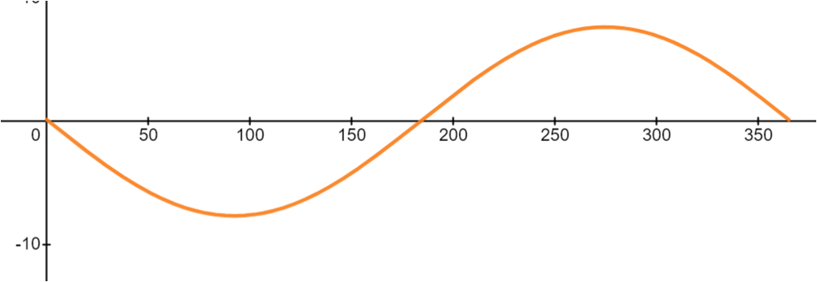
Модель 2: Рівняння часу
Графічне зображення рівняння часу для різних дат року за умови еліптичної орбіти Землі та перпендикулярності осі обертання Землі
Слайд 11

Slide 12
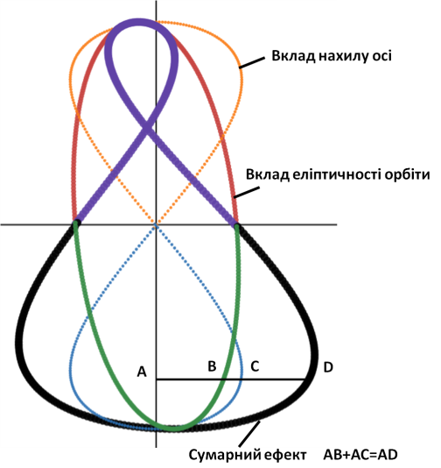
Модель 3: Вплив кута між лінією апсид та лінією сонцестоянь на форму аналеми
Слайд 12

Slide 13
Модель 3: Вплив кута між лінією апсид та лінією сонцестоянь на форму аналеми
Слайд 13

Slide 14
Модель 3: Вплив кута між лінією апсид та лінією сонцестоянь на форму аналеми
Слайд 14

Slide 15
Модель 3: Вплив кута між лінією апсид та лінією сонцестоянь на форму аналеми
Слайд 15

Slide 16
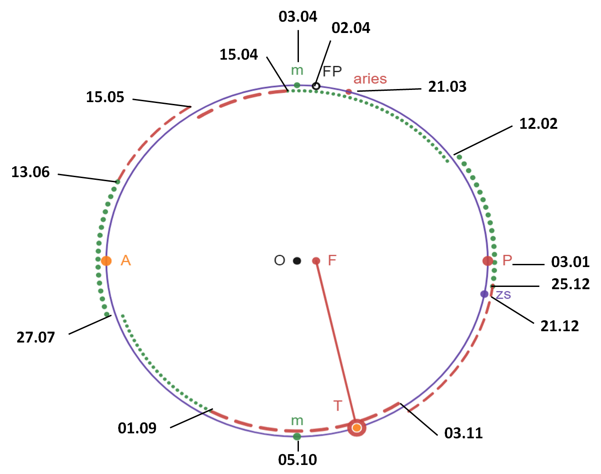
Модель 4: Еліптична орбіта Землі
Слайд 16

Slide 17
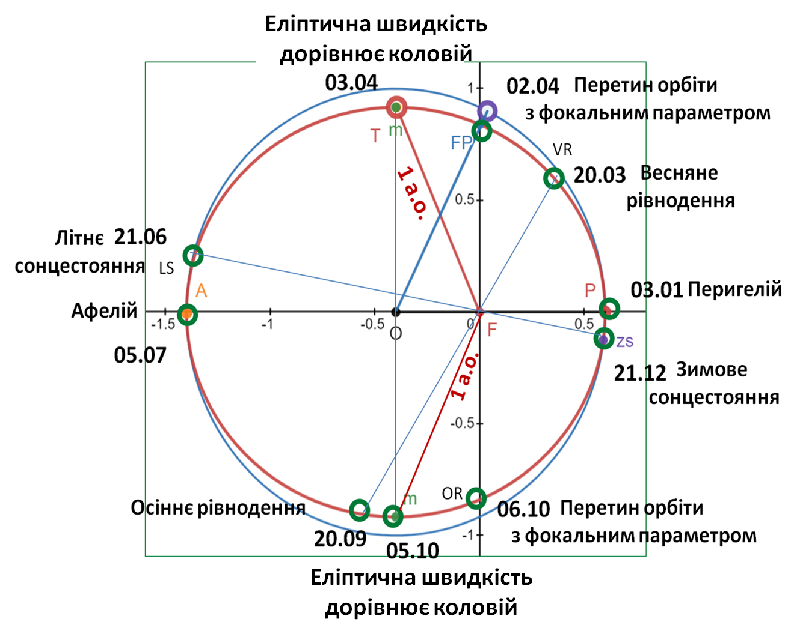
Модель 4 Положення Землі на еліптичній орбіті
Слайд 17

Slide 18
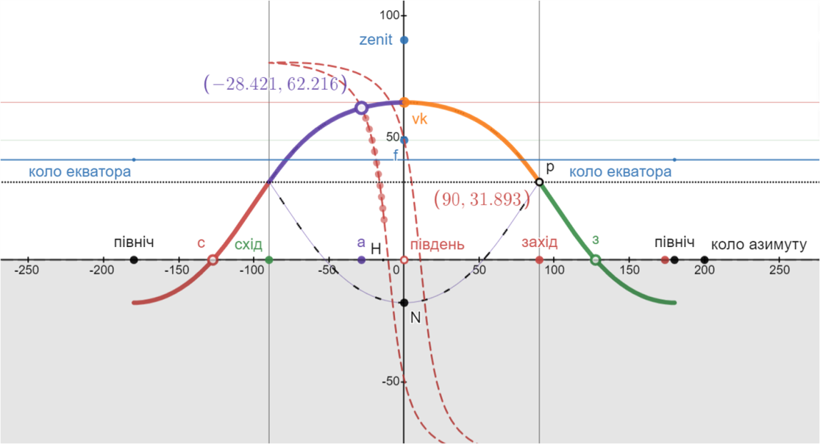
Модель 5 Видимий денний рух Сонця
Створили модель видимого денного руху Сонця разом з річною траєкторією Сонця, застосувавши формули сферичної геометрії . Особливостями цієї моделі є те, що задається річна траєкторія Сонця для одного годинного кута та видимий денний рух Сонця. Положення Сонця в даний момент часу співпадають!
Слайд 18

Slide 19
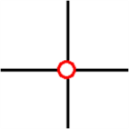
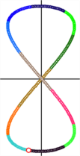
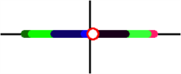
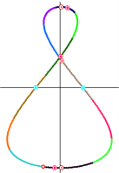
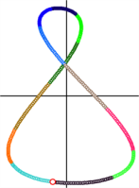
Можлива форма аналеми Землі
Форма орбіти Землі | Нахил земної осі | Кут між лінією апсид та сонцестоянь | Форма аналеми | Рисунок аналеми
Коло | 0° | - | Точка
Коло | 23.5° | - | Симетрична вісімка
Еліпс | 0° | 0° | Горизонтальна пряма
Еліпс | 0° | 13° | Горизонтальна пряма
Еліпс | 23.5° | 0° | Симетрична вісімка, петлі неоднакові
Еліпс | 23.5° | 13° | Асиметрична вісімка, петлі неоднакові
Слайд 19

Slide 21
Висновки
Щоб пояснити явище утворення аналеми на небі, ми розглянули фактори, що можуть впливати на видиме положення Сонця в один і той же час, окремо один від одного. Такий підхід дозволяє отримати певні більш зрозумілі та прості моделі, що описують складні явища
Чудовою моделлю, що пояснює складний видимий денний та річний рух Сонця, є створена діаграма видимої траєкторії руху Сонця з можливістю зміни кута нахилу, широти місцевості, вибору дати та моменту часу спостереження.
Одним із результатів моделювання нерівномірності руху Землі є практичне застосування створених моделей для передбачення вікових змін, що відбуваються з орбітами планет, що матимуть місце в майбутньому чи були в минулому, їх вплив на зміну клімату та пір року. Знаково, що вісімка аналеми є не лише символом нескінченності, але й нескінченністю її пізнання.
Слайд 21

Slide 22
Література (ми створили моделі в графічному редакторі Desmos, щоб їх побачити в дії, перейдіть за посиланням нижче)
1. Безперстова Л.С. Шлях пізнання аналеми / Л.С.Безперстова, Ю.В.Гулий, Гулий Р.Ю., А.В.Шут // Грааль науки. – 2023. – серпень, № 30.
2. Holbrow, Charles H. Char. (2013). Build Your Own Analemma. Colgate University & Mit. (physics.pop-ph).
3. Aslaksen, Helmer & TEO, Shin. (2001). The Analemma for Latitudinally-Challenged People.
4. Meeus, Jean H. (1988). Astronomical Formulae for Calculators. Published by Atlantic Books, Limited.
5. Графічний редактор Desmos. Коливання еліпса [Електронний ресурс] – Режим доступу: https://www.desmos.com/calculator/as6jn6fd2n
6. Графічний редактор Desmos. Істинна і середня аномалія [Електронний ресурс] – Режим доступу: https://www.desmos.com/calculator/bpayegwr17
7. Графічний редактор Desmos. Діаграма рівняння часу [Електронний ресурс] – Режим доступу: https://www.desmos.com/calculator/4osmkdsb2r
8. Графічний редактор Desmos. Графіки рівняння часу [Електронний ресурс] – Режим доступу: https://www.desmos.com/calculator/tr1aag2z0v
9. Графічний редактор Desmos. Модель орбіти Землі [Електронний ресурс] – Режим доступу: https://www.desmos.com/calculator/f8aajf0hea
10. Графічний редактор Desmos. Діаграма видимого руху Сонця (денна та річна) [Електронний ресурс] – Режим доступу: https://www.desmos.com/calculator/ndrmrm1zqt
11. Darius Jon. Beyond vision. Oxford University Press, 1984th edition (1 May 1984)
Слайд 22

Slide 23
Дякую за увагу!

